Slide 1

BÁO CÁO KHÓA LUẬN TỐT NGHIỆP
TRƯỜNG ĐẠI HỌC NAM CẦN THƠ
KHOA CÔNG NGHỆ THÔNG TIN
Tên đề tài:
XÂY DỰNG HỆ THỐNG HỖ TRỢ HỌC TẬP ELEARNING
TRÊN NỀN TẢNG WEB
Sinh viên thực hiện: Giảng viên hướng dẫn:
Lê Thanh Toàn Ths. Võ Văn Phúc

Slide 2
Nội dung
1
Lý do chọn đề tài
2
Mục tiêu của đề tài
3
Nội dung nghiên cứu
4
Phân tích, thiết kế hệ thống
5
Xây dựng ứng dụng
6
Kết quả nghiên cứu và hướng phát triển
7
Giới hạn đề tài
8
Kết luận

Slide 3

1. Lý do chọn đề tài
LMS (Learning Management System): Hệ thống quản lý học tập, hỗ trợ tổ chức khóa học, quản lý người học, bài tập, và đánh giá trong giáo dục chính quy.
Market Course: Nền tảng thương mại hóa khóa học, cung cấp các khóa học tự do, linh hoạt, cho phép người học tự chọn và thanh toán.
Công nghệ số phát triển, nhu cầu học trực tuyến tăng mạnh.
Hạn chế của quản lý học tập truyền thống: thiếu tích hợp, kém linh hoạt.
Kinh nghiệm từ đồ án 2 xây dựng hệ thống eLearning Market Course.
Thiếu hệ thống tích hợp giữa LMS và Market Course để đáp ứng cả giáo dục chính quy và học tự do.
Cần cá nhân hóa trải nghiệm học tập và quản lý hiệu quả.
Đáp ứng nhu cầu giáo dục hiện đại.
Thúc đẩy chuyển đổi số trong giáo dục.
> Từ những lý do đó dẫn đến đề tài: “Xây dựng hệ thống hỗ trợ học tập eLearning
trên nền tảng web”

Slide 4
2. Mục tiêu của đề tài
Mục tiêu chung:
Xây dựng hệ thống eLearning tích hợp LMS và Market Course.
Nâng cao hiệu quả quản lý học tập và trải nghiệm người dùng.
Mục tiêu cụ thể:
Quản lý học tập và thông tin người học, khóa học, bài kiểm tra.
Tăng cường tương tác qua diễn đàn, chat, và thông báo tự động.
Tích hợp AI: chatbot hỗ trợ, tạo bài trắc nghiệm tự động.
Quản lý tài chính và thống kê.
Hỗ trợ thanh toán trực tuyến.
Hỗ trợ điểm danh tự động cho lớp học trực tuyến.

Slide 5
3. Nội dung nghiên cứu
Phạm vi nghiên cứu:
Địa điểm: Đáp ứng giáo dục chính quy và học tập tự do tại Việt Nam, tiềm năng mở rộng quốc tế.
Thời gian: Đề tài xây dựng từ tháng 02 năm 2025 đến tháng 06 năm 2025
Đối tượng nghiên cứu:
Người học (chính quy, tự do), giảng viên, quản trị viên.
Nhu cầu: quản lý học tập, tương tác, thanh toán, và hỗ trợ AI.

Slide 6
3. Nội dung nghiên cứu
So sánh một số hệ thống LMS và Market Course phổ biến:
Nền tảng | Hỗ trợ LMS | Hỗ trợ Market Course | Tích hợp cả hai mô hình?
Udemy / Coursera | ⚠️ Quản lý đơn giản | ✅ Nền tảng khóa học lớn | ❌ Không tích hợp LMS thực thụ
Thinkific | ❌ Không hỗ trợ | ✅ Nền tảng khóa học | ❌ Không hỗ trợ mô hình đào tạo chính quy
Moodle | ✅ Mạnh | ⚠️ Cần plugin để bán khóa học | ✅ Có thể, nhưng cấu hình phức tạp
Canvas + Catalog | ✅ Rất mạnh | ✅ Hỗ trợ bán khóa học | ✅ Phù hợp trường đại học lớn
(VN) VNPT eLearnin | ✅ Cho trường & doanh nghiệp | ❌ Không có công khai | ❌ Chỉ là LMS
(VN) Edumall | ❌ Không hỗ trợ | ✅ Bán khoá kỹ năng | ❌ Chỉ là Market Course
(VN) FUNiX (FPT Education) | ✅ MOOC & LMS cho sinh viên | ✅ Chủ yếu các khóa học về CNTT | ✅ Tích hợp tốt

Slide 7









3. Nội dung nghiên cứu
Công cụ và công nghệ sử dụng:
Frontend: ReactJS, Material UI, Axios, React Router.
Backend: NestJS, TypeORM, JWT, Nodemailer, ZaloPay API.
AI: RAG (Qdrant), OpenAI API.
Cơ sở dữ liệu: MySQL.
Công cụ phát triển: Postman, VS Code, Docker
Version control: Github

Slide 8
3. Nội dung nghiên cứu
Phân tích, thiết kế cơ sở dữ liệu
Cơ sở dữ liệu được thiết kế theo chuẩn 3NF (Third Normal Form), giúp:
Loại bỏ các dư thừa dữ liệu.
Đảm bảo tính nhất quán.
Đáp ứng tiêu chuẩn phổ biến trong các hệ thống quản lý.
Hệ thống gồm 40 bảng, hỗ trợ hiệu quả cho mô hình kết hợp giữa LMS và Market Course.

Slide 9
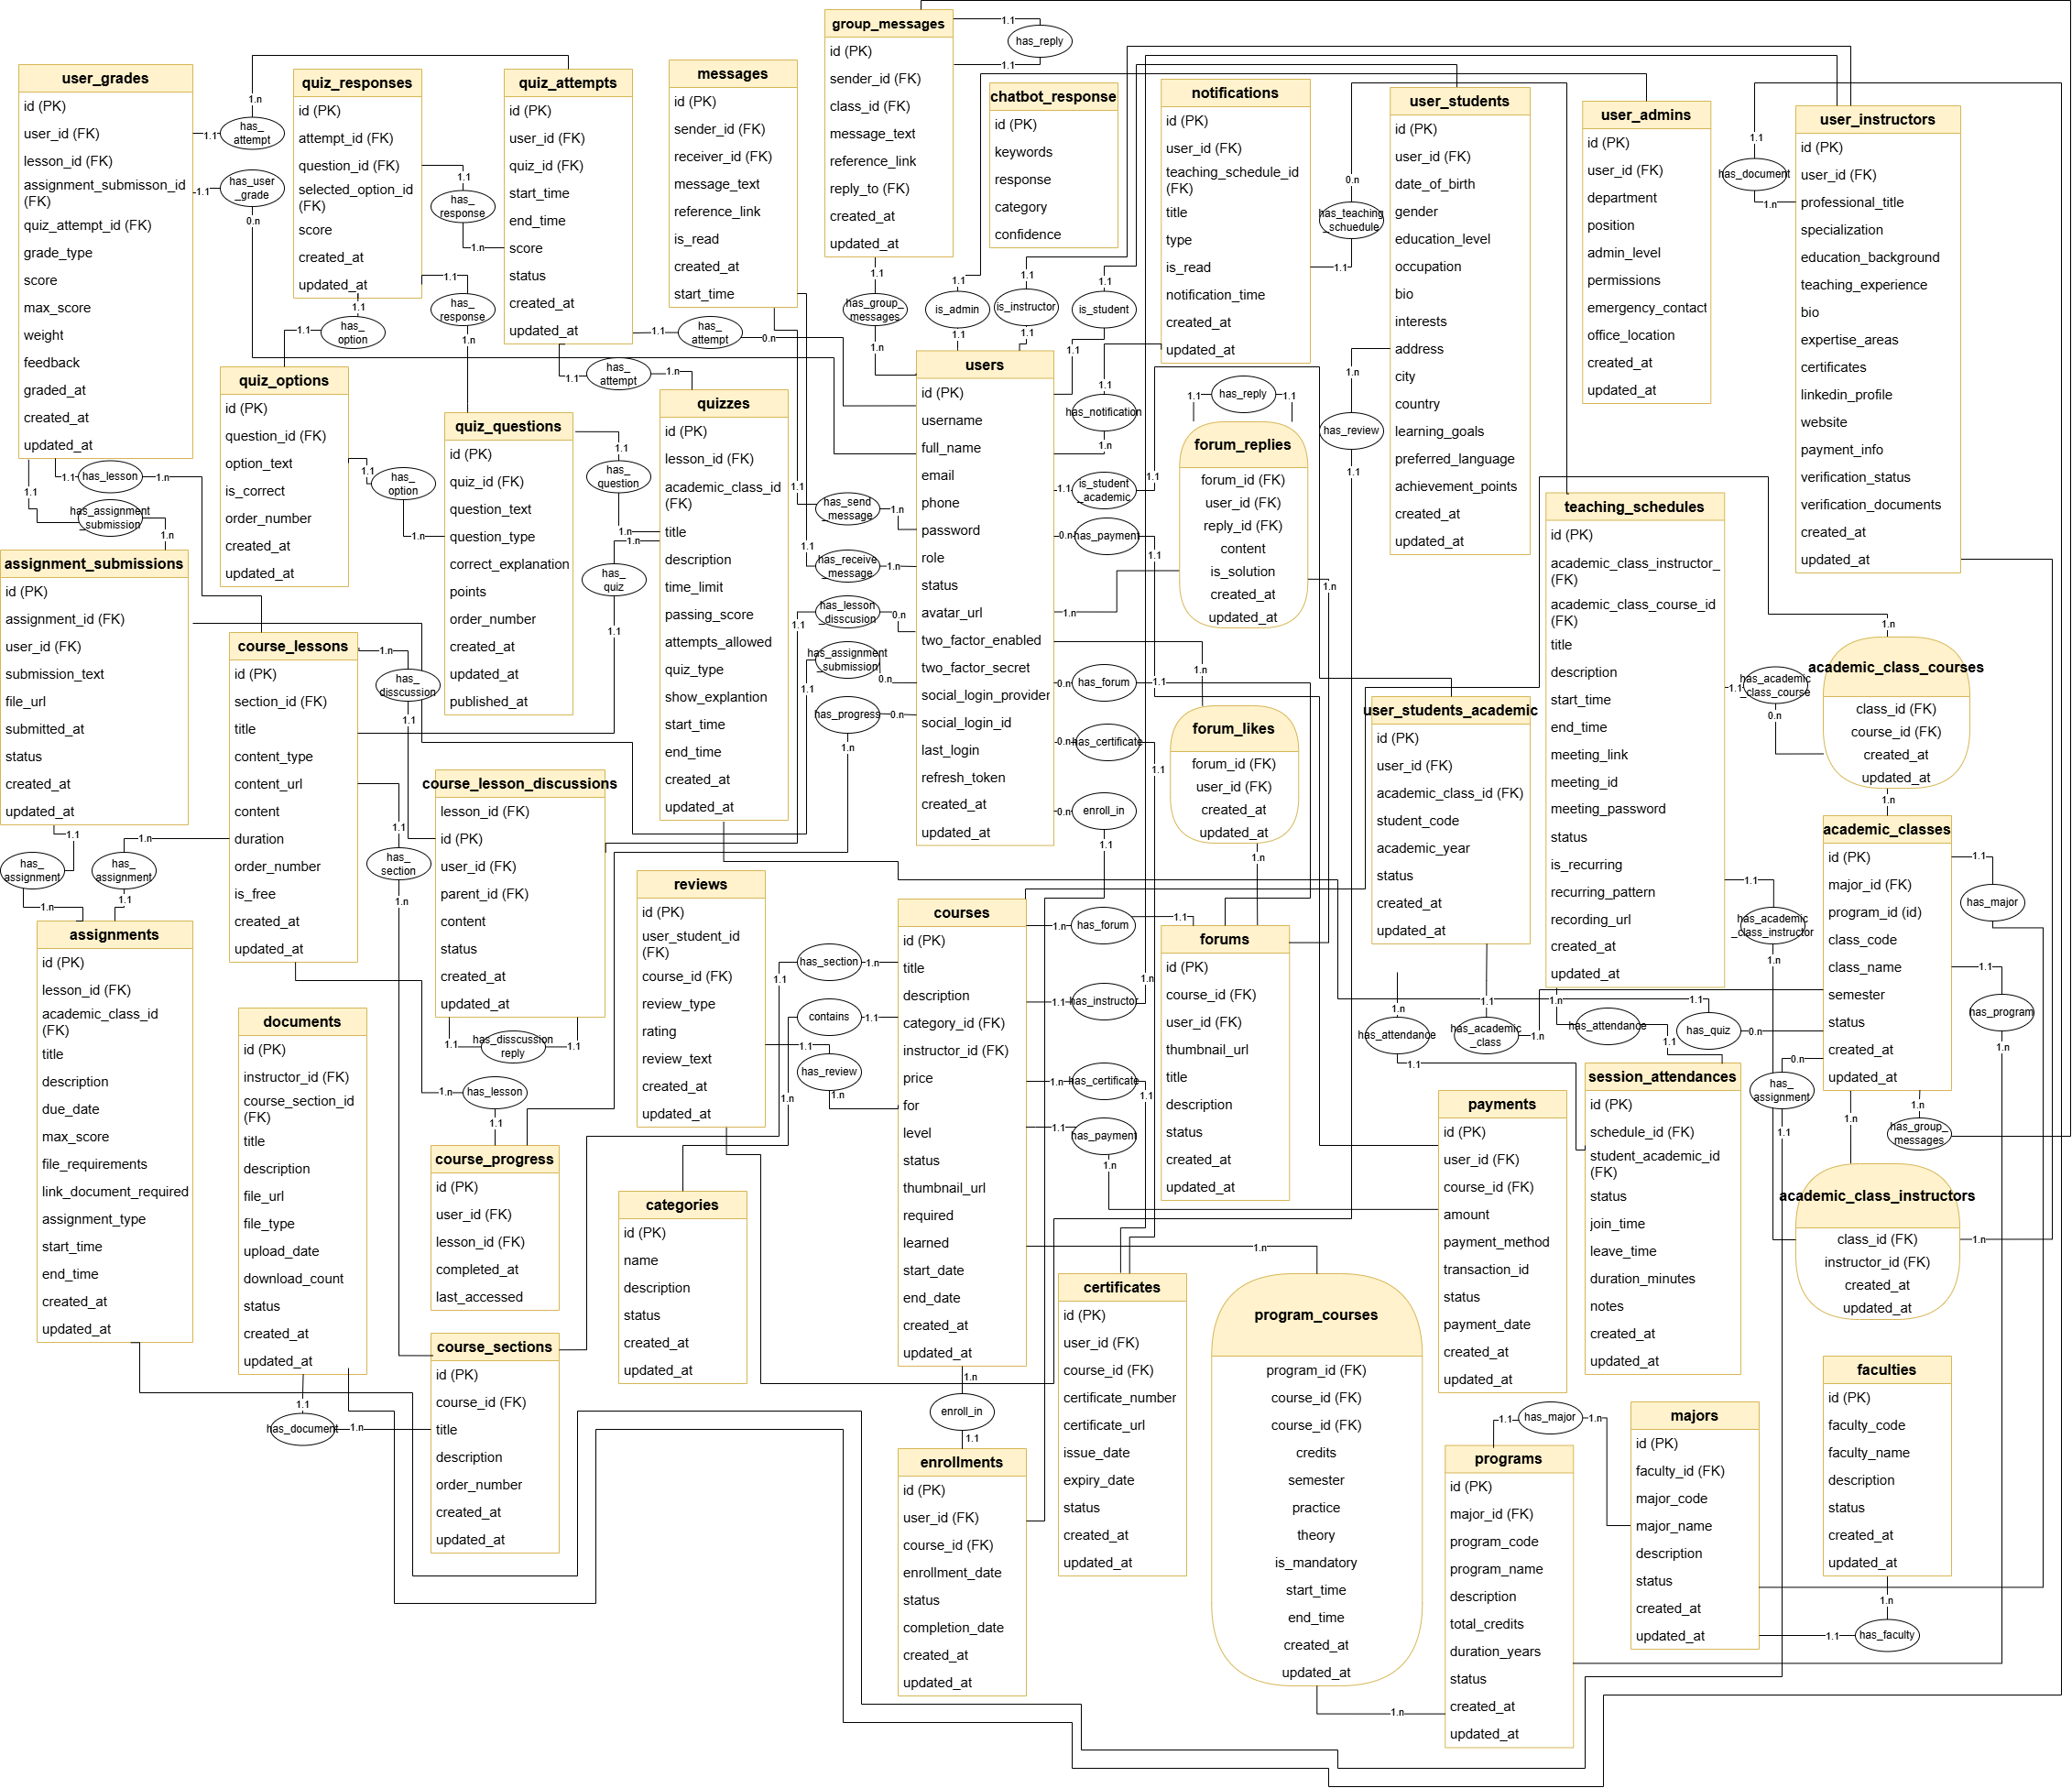

Slide 10
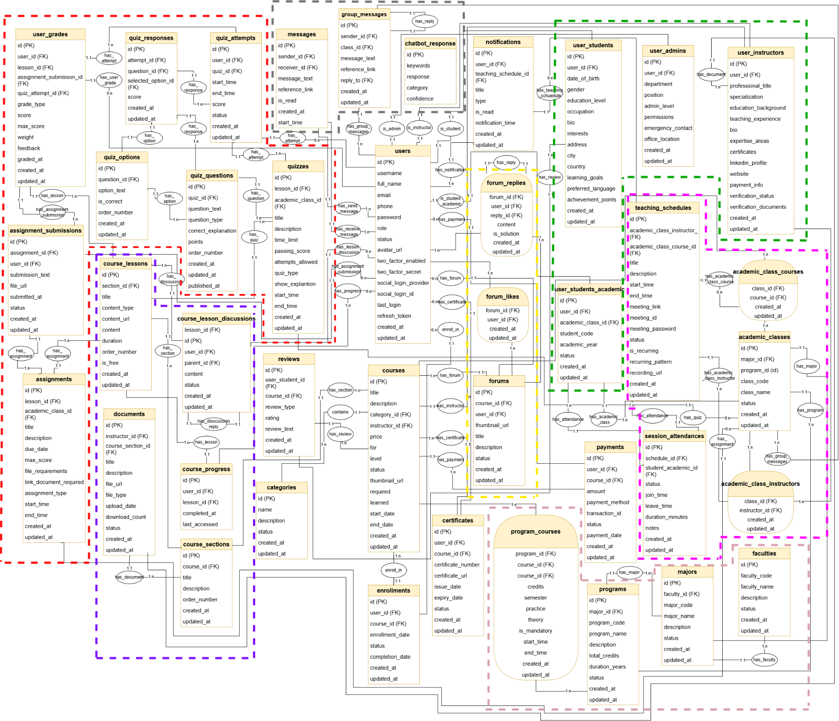

Slide 11
3. Nội dung nghiên cứu
Chatbot RAG (Retrieval-Augmented Generation)
.

